Slide 1

DuocUC
PROYECTO APT · FASE 1
HairBook
Plataforma web para gestionar reservas, servicios, clientas y disponibilidad semanal, manteniendo una experiencia de atención personalizada.
Web administrable
Agenda + fichas
WhatsApp asistido
Docente: Reginaldo Salinas Bruna
Integrantes: Francisco Venegas
Ignacio Vergara
Benjamin Zamora

Slide 2
Contexto y problemática
DuocUC
Hoy la gestión de horas depende casi por completo de conversaciones y revisión manual de disponibilidad.
Dolor principal
1
2
3
4
Dar horas consume tiempo y obliga a revisar, copiar y publicar disponibilidad manualmente.
WhatsApp / Instagram
Calendario celular
Confirmación manual
Publicación en redes
La clienta consulta y solicita servicios.
La administradora revisa cupos y bloqueos.
Se valida abono, horario y estado de la cita.
Se reescriben cupos disponibles para promocionar.
Impacto: mayor carga administrativa, menor agilidad comercial y riesgo de perder oportunidades por difusión lenta de horarios disponibles.
Necesidad detectada: visualizar rápido la agenda y generar una planilla visual para redes sociales.

Slide 3
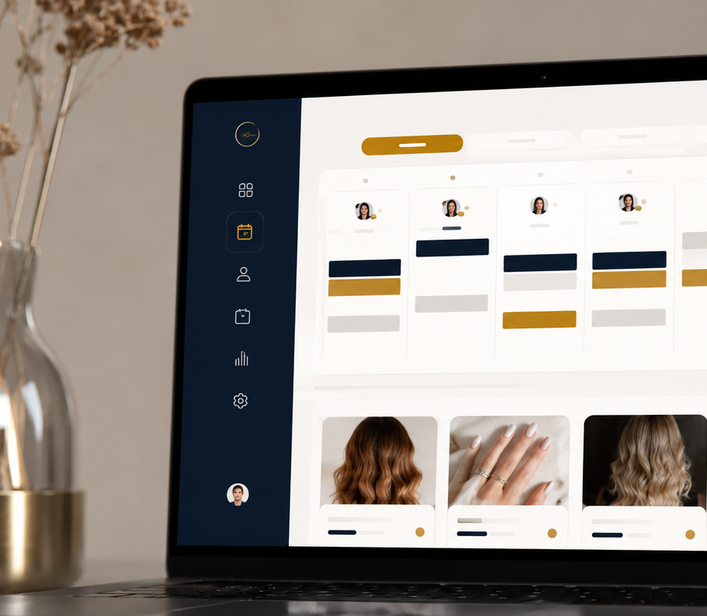
¿En qué consiste la propuesta?
DuocUC
Un prototipo funcional web, responsivo y administrable que digitaliza el flujo principal sin reemplazar el trato personalizado.
MÓDULOS DEL PROYECTO
• Sitio público con servicios, precios, ubicación y redes.
• Agenda semanal editable y bloqueo de disponibilidad.
• Selección de servicios con derivación a WhatsApp.
• Panel administrativo para citas, clientas e historial profesional.
• Generador de planilla visual de cupos para historias de Instagram.
Valor esperado: menos tiempo operativo, mayor trazabilidad y mejor experiencia para clientas frecuentes.

Slide 4
Alcance, usuarios y límites
DuocUC
El alcance prioriza lo necesario para validar el flujo de agenda y administración dentro del semestre.
USUARIOS CLAVE
DENTRO DEL ALCANCE
• Administradora: configura servicios, disponibilidad, citas y fichas.
• Clientas: consultan servicios y solicitan atención asistida.
• Profesionales futuros: revisan agenda y fichas según permisos.
• Catálogo de servicios.
• Agenda semanal y bloqueos.
• Fichas e historial profesional.
• Solicitud asistida por WhatsApp.
• Pruebas funcionales
Criterio de priorización: entregar primero un proyecto demostrable y validable, dejando productos, stock y finanzas como evolución controlada.

Slide 5
Relación con el perfil de egreso
DuocUC
01
Gestionar proyectos informáticos
Planificación, backlog, carta Gantt, control de avances y decisiones de alcance.
02
Construir modelos de datos
Diseño de entidades para clientas, servicios, reservas, disponibilidad e historial.
03
Desarrollar solución de software
Implementación incremental de interfaz pública, panel administrativo e integración WhatsApp.
04
Realizar pruebas de certificación
Diseño y ejecución de pruebas funcionales, validación con usuaria y mejoras al producto.

Slide 6
Objetivos del proyecto
DuocUC
Objetivo general
Desarrollar un prototipo funcional de plataforma web para gestionar reservas, disponibilidad, servicios y fichas de clientas de ZorroSerpiente.
OBJETIVOS ESPECÍFICOS
1
Levantar y documentar
2
Diseñar
3
Construir
4
Validar
requerimientos funcionales y no funcionales a partir de la entrevista.
arquitectura, modelo de datos e interfaces principales del proyecto.
catálogo, agenda, solicitud vía WhatsApp, panel admin y fichas de clientas.
la solución con pruebas funcionales y retroalimentación de la usuaria.

Slide 7

Metodología de trabajo
DuocUC
Scrum adaptado + desarrollo incremental
Se trabajará en ciclos cortos para priorizar, construir, probar y ajustar la solución con retroalimentación de la usuaria.
1
2
3
4
5
Levantamiento
Diseño
Construcción
Pruebas
Cierre
RESPONSABILIDADES DEL EQUIPO
• Gestión del proyecto y seguimiento de avances.
• Análisis de requerimientos y documentación.
• Diseño UX/UI y prototipado.
• Desarrollo frontend, backend y base de datos.
• QA, pruebas funcionales y validación.
Trabajo colaborativo con roles definidos y revisión continua de entregables.

Slide 8
Plan de trabajo: 18 semanas
DuocUC
Distribución propuesta para cumplir los objetivos de la asignatura, manteniendo entregables verificables por fase.
Fase 1 · Definición
Fase 2 · Desarrollo
Fase 3 · Validación y cierre
1
2
3
4
5
6
7
8
9
10
11
12
13
14
15
16
17
18
Levantamiento y definición
Diseño UX/UI y modelo de datos
Construcción del sitio público
Panel administrativo y agenda
Integración WhatsApp y planilla visual
Pruebas, ajustes y presentación final
Recursos: computadores, Git, herramienta de diseño, framework web, base de datos, ambiente de pruebas y reuniones de validación con la usuaria.

Slide 9
Evidencias esperadas y factibilidad
DuocUC
Las evidencias permiten demostrar avance, validación y logro de las actividades planificadas.
AVANCE
FINAL
FACTIBILIDAD
• Matriz de requerimientos.
• Historias de usuario.
• Modelo de datos.
• Wireframes.
• Backlog y carta Gantt.
• Prototipo funcional web.
• Informe de pruebas.
• Validación con usuaria.
• Manual básico.
• Repositorio y demo.
Proyecto viable académico: flujo principal definido, recursos accesibles y desarrollo modular priorizado.
Riesgos controlados: cambios de alcance, disponibilidad de usuaria e integración WhatsApp.
Mitigación: sprints, validación frecuente y enlaces prellenados.

Slide 10
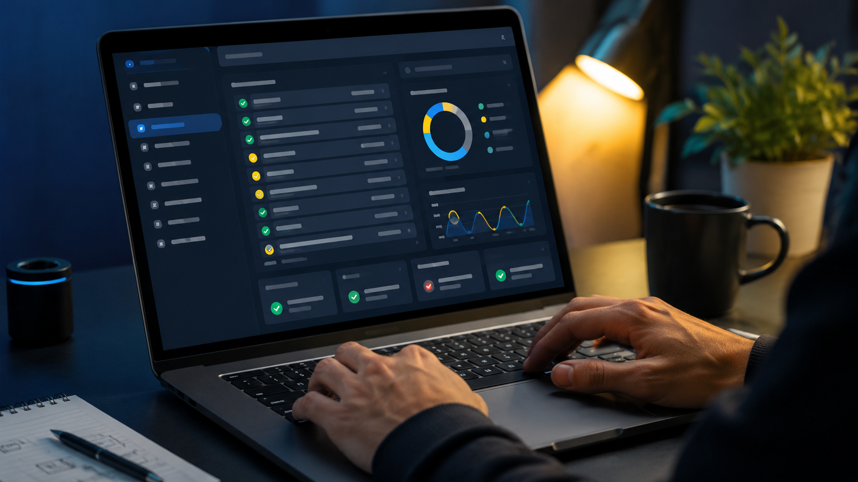
DuocUC
Cierre
Resultado esperado
Un proyecto web validado que ordena reservas, disponibilidad y fichas de clientas, sin perder la atención personalizada que caracteriza a ZorroSerpiente.
Evolución posterior: productos, stock, finanzas y acceso ampliado para profesionales.

Slide 11
DuocUC
Preguntas

